Slide 1
REFORZAMIENTO DE UNA ESTRUCTURA METÁLICA CON ASENTAMIENTOS
BYRON JAVIER NAVAS JAYA
JUNIO 2015

Slide 2
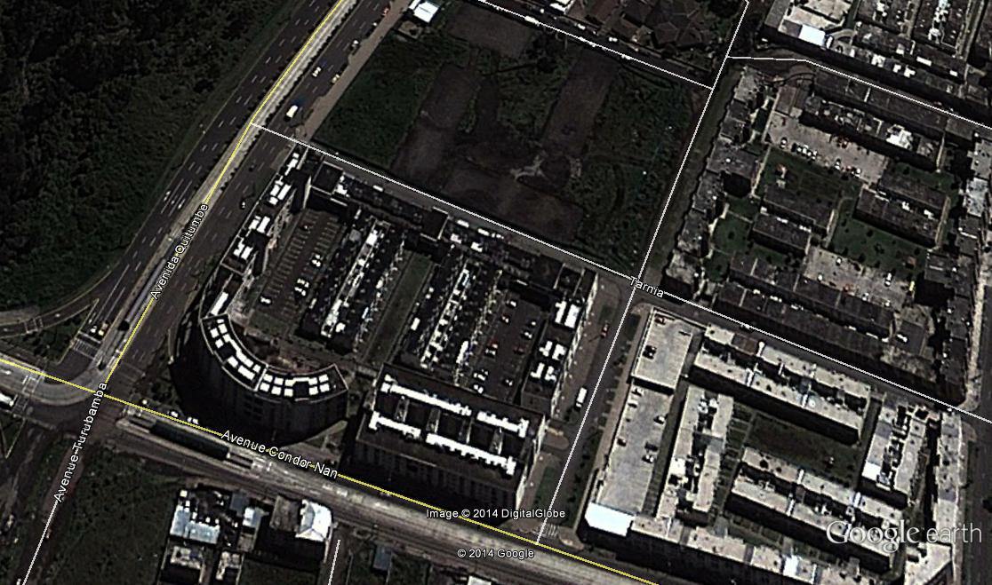
INTRODUCCIÓN

Slide 3
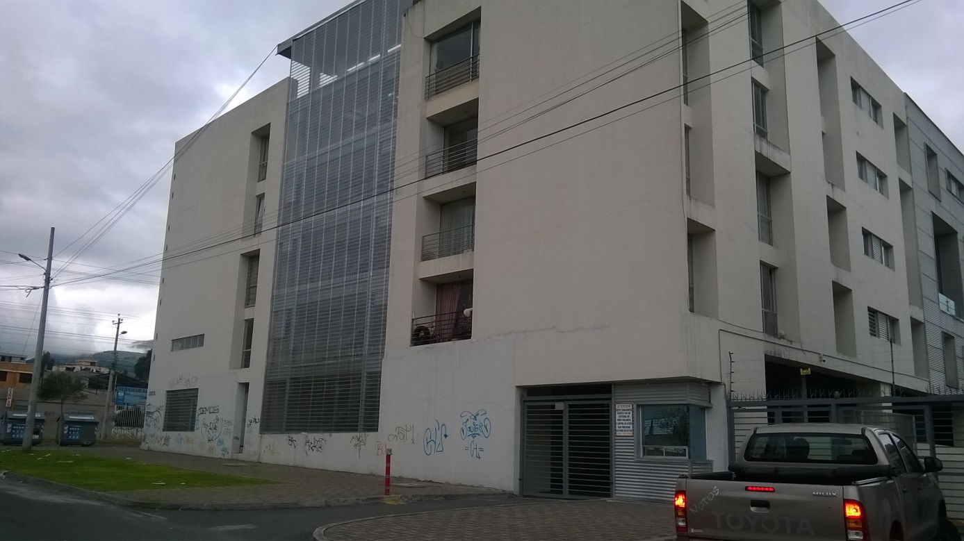
IDENTIFICACIÓN DEL PROBLEMA
ASENTAMIENTOS

Slide 4
IDENTIFICACIÓN DEL PROBLEMA
FISURAS EN LAS PAREDES

Slide 5
IDENTIFICACIÓN DEL PROBLEMA
FISURAS

Slide 6
ESTUDIOS GEOTÉCNICOS
FUENTE: ESTUDIO GEOTÉCNICO
(ING. HUGO BONIFAZ)

Slide 7
ESTUDIOS GEOTÉCNICOS
SONDEO | Q adm (T/m2)
SP01 | 12.44
SP02 | 6.43
SP03 | 3.08
SP04 | 6.74
SP05 | 20.30
FS=3

Slide 8
SUPERESTRUCTURA
BLOQUE F
GRADA 1
GRADA 2
GRADA 3
GRADA 4
GRADA 5
GRADA 6
BLOQUE G

Slide 9
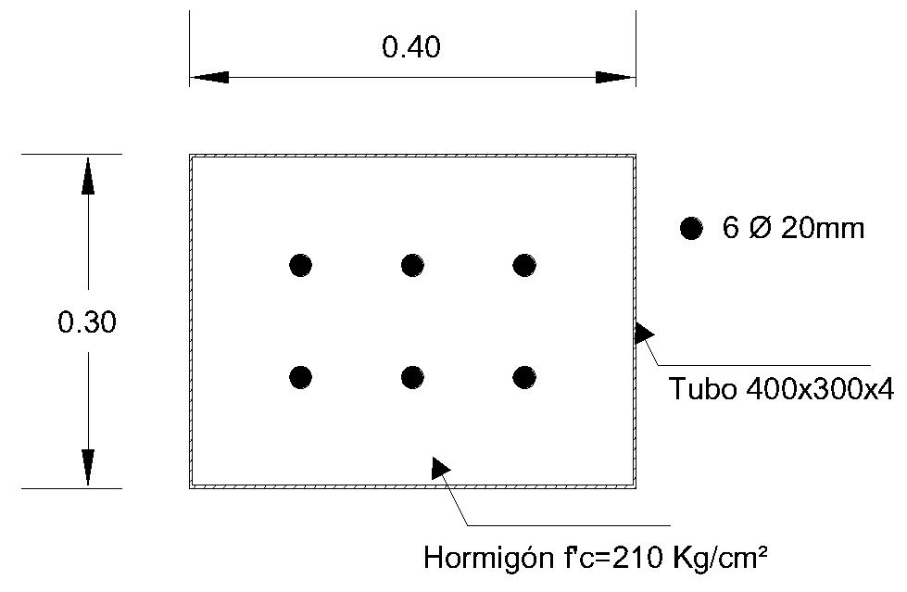
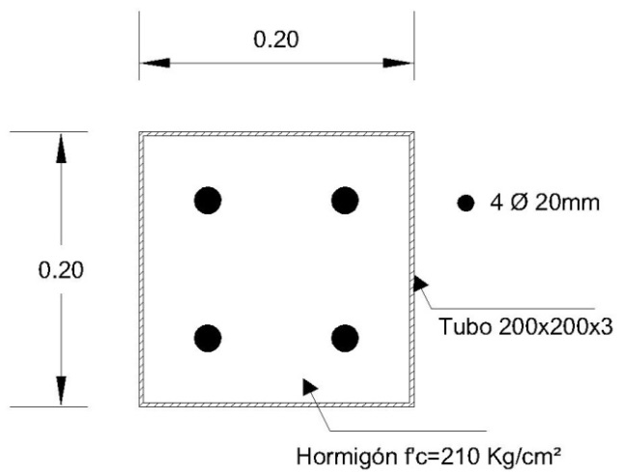
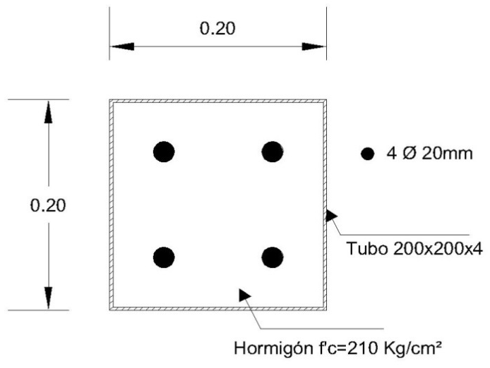
COLUMNAS

Slide 10
VIGAS

Slide 11
ENTREPISO

Slide 12
ASENTAMIENTOS
0.20 m
0.30 m
0.10 m

Slide 13
DETERMINACIÓN DE CARGAS
$$Peso propio viguetas=\left(Área m^{2}\right)∗γ_{Acero}∗espaciamiento=$$
$$\frac{640.6}{{1000}^{2}}∗7850∗\left(\frac{1}{0.65}\right)=7.73\frac{Kg}{m2}$$
$Peso Loseta=0.06∗1∗1∗2400=144\frac{Kg}{m2}$
$$Peso acabados=150\frac{Kg}{m2}$$
$$Peso Paredes=200\frac{Kg}{m2}$$
$Peso propio de las vigas=30.34\frac{Kg}{m2}$ (20% del peso de la losa)
$$Peso propio columnas=100\frac{Kg}{m2}$$
$$Total Carga Muerta=632.07\frac{Kg}{m2}$$
$$Carga Viva=200\frac{Kg}{m2}$$

Slide 14
COMBINACIONES DE CARGA
Notación:
D = Carga Permanente
E = Carga de sismo
L = Sobrecarga/Carga Viva
Combinaciones:
D
D + L
D + 0.75L + 0.75(0.7E)
0.6D + 0.7E
FUENTE: NEC-2013

Slide 15
ANÁLISIS DE ELEMENTOS ESTRUCTURALES
METODOLOGÍA

Slide 16
ANÁLISIS DE COLUMNAS
DIAGRAMA DE FUERZAS Y DEFORMACIONES (CONDICIÓN BALANCEADA)

Slide 17
ANÁLISIS DE COLUMNAS
COLUMNA | Pn 2-2 (T) | Mn 2-2 (T.m) | Pn 3-3 (T) | Mn 3-3 (T.m)
300x400x3 | 162.47 | 18.11 | 163.06 | 21.33
300x400x4 | 160.45 | 20.29 | 161.78 | 24.20
200x200x3 | 65.61 | 5.89 | 65.61 | 5.89
200x200x4 | 64.89 | 6.83 | 64.89 | 6.83

Slide 18
EVALUACIÓN DE LOS EFECTOS DE ESBELTEZ
Para el diseño se ha tomado en cuenta los efectos de la esbeltez en las columnas y se ha utilizado el método de amplificación de momentos.
Si $\frac{K∗L}{r}>22$, entonces se debe amplificar momentos.
$$M_{c}=δb∗Mb+δs∗M_{S}$$

Slide 19
AMPLIFICACIÓN DE MOMENTOS
$$M_{c}=δb∗Mb+δs∗M_{S}$$
$$δb=\frac{cm}{1−\frac{P_{u}}{0.75∗P_{cr}}}$$
$P_{cr}=\frac{π^{2}∗EI}{{\left(K∗Lu\right)}^{2}} → Carga crítica de Euler$
$EI=\frac{0.2∗E_{c}∗I_{c}+E_{s}∗I_{s}}{1+β_{d}}$
$cm=0.6+0.4∗\frac{M_{1}}{M_{2}}$→ Para estructuras arriostradas
$cm=1$ → Para estructuras no arriostradas

Slide 20
AMPLIFICACIÓN DE MOMENTOS
$$δs=\frac{1}{1−Q}≥1$$
$$Q=\frac{\sum{P_{u}}∗{∆_{0}}_{u}}{V_{u}∗L_{c}}$$
Si $Q<0.05$→El piso analizado se considera arriostrado y $δs=1$
Si $Q>0.60$→Debe incrementarse la sección de la columna
Si el valor de $δs$ calculado por la Ecuación anterior, es mayor a 2.5, entonces se debe corregir el mismo y se debe calcular con la siguiente expresión:
$$δs=\frac{1}{1−\frac{\sum{P_{u}}}{0.75∗\sum{P_{cr}}}}$$

Slide 21
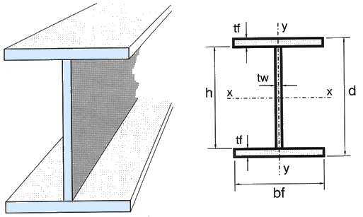
ANÁLISIS DE VIGAS

Slide 22
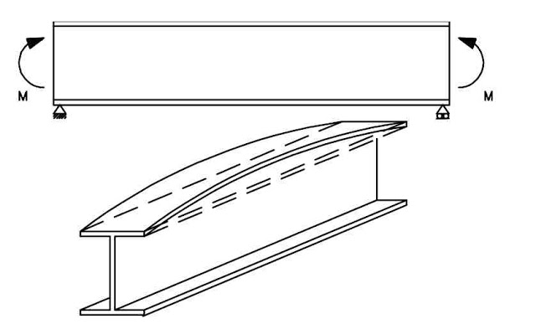
ANÁLISIS DE VIGAS
1. VERIFICAR QUE LA SECCIÓN SEA COMPACTA

Slide 23
ANÁLISIS DE VIGAS
1. Verificar que la sección sea compacta:
Criterio del patín: [pulg.]
Si: $\frac{bf}{2tf}<\frac{65}{\sqrt{Fy}}$ $→$ PATÍN COMPACTO
$\frac{65}{\sqrt{Fy}}<\frac{bf}{2tf}<\frac{95}{\sqrt{Fy}}→$ PATÍN SEMI-COMPACTO
$\frac{bf}{2tf}>\frac{95}{\sqrt{Fy}}$ $→$ PATÍN NO COMPACTO
Criterio del alma:
Si: $\frac{d}{tw}<\frac{640}{\sqrt{Fy}}$ $→$ ALMA COMPACTA
$\frac{d}{tw}>\frac{640}{\sqrt{Fy}}$ $→$ ALMA NO COMPACTA

Slide 24
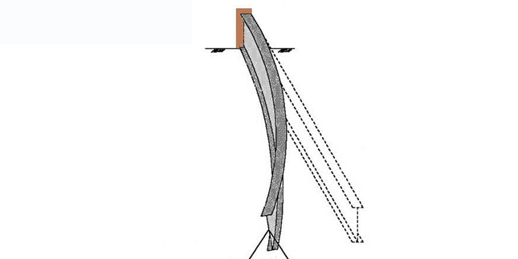
ANÁLISIS DE VIGAS
2. VERIFICAR QUE LA SECCIÓN SEA LATERALMENTE APOYADA

Slide 25
ANÁLISIS DE VIGAS
2. Verificar que la sección sea lateralmente apoyada:
Una viga se puede considerar lateralmente apoyada cuando la longitud no soportada de la misma $\left(L_{b}\right)$ es menor a:
$$L_{c}=\frac{76∗bf}{\sqrt{Fy}} [pulg.]$$
Si $L_{b}>Lc$, pero es menor a:
$$L_{u}=\frac{20,000}{Fy∗\left(\frac{d}{Af}\right)} [pulg.]$$
Se puede considerar como parcialmente apoyada. En cambio, si $L_{b}>L_{u}$, se considera no lateralmente apoyada.

Slide 26
ANÁLISIS DE VIGAS
LATERALMENTE APOYADA

Slide 27
ESFUERZOS ADMISIBLES EN VIGAS (Fa)
Si la sección es compacta y lateralmente apoyada:
$$Fa=0.66∗Fy$$
Si la sección es parcialmente compacta o parcialmente apoyada, siempre que se cumpla los requisitos de:
$\frac{65}{\sqrt{Fy}}≤\frac{bf}{2tf}≤\frac{95}{\sqrt{Fy}}$ o $L_{c}<L_{b}<L_{u}$
$$0.60∗Fy≤Fy∗\left(0.79−0.002∗\left(\frac{bf}{2tf}\right)∗\sqrt{Fy}\right)≤0.66∗Fy$$
Si la sección es no compacta y lateralmente apoyada:
$$Fa=0.60∗Fy$$

Slide 28
ESFUERZOS ADMISIBLES EN VIGAS (Fa)
Si la sección es no compacta y no lateralmente apoyada, los esfuerzos permisibles en sus fibras extremas son:
Tensión: $Fa=0.60∗Fy$
Compresión:
Si $\sqrt{\frac{102∗{10}^{3}∗C_{b}}{Fy}}≤\frac{L}{r_{T}}≤\sqrt{\frac{510∗{10}^{3}∗C_{b}}{Fy}} → Fa=\left(\frac{2}{3}−\frac{Fy∗{\left(\frac{l}{r_{T}}\right)}^{2}}{1530∗{10}^{3}∗C_{b}}\right)∗Fy$
Si $\frac{l}{r_{T}}≥\sqrt{\frac{510∗{10}^{3}∗C_{b}}{Fy}} → Fa=\frac{170∗{10}^{3}∗C_{b}}{{\left(\frac{l}{r_{T}}\right)}^{2}}$

Slide 29
ESFUERZOS ADMISIBLES EN VIGAS (Fa)
Si $\frac{L}{r_{T}}≤\sqrt{\frac{102∗{10}^{3}∗C_{b}}{Fy}}$ $→$ $Fa=\left(0.79−0.002∗\left(\frac{bf}{2tf}\right)∗\sqrt{Fy}\right)∗Fy$
Dónde: $C_{b}=1.75+1.05\left(\frac{M_{1}}{M_{2}}\right)+0.3{\left(\frac{M_{1}}{M_{2}}\right)}^{2}≤2.3$
$C_{b}=1.0$

Slide 30
ESFUERZOS ADMISIBLES EN VIGAS (Fa)
$$r_{T}=radio de giro de la sección sombreada$$

Slide 31
ESFUERZOS ADMISIBLES EN VIGAS (Fa)
$fa≤Fa$
$$fa=\frac{M}{S}=\frac{M}{\frac{I}{c}}$$

Slide 32
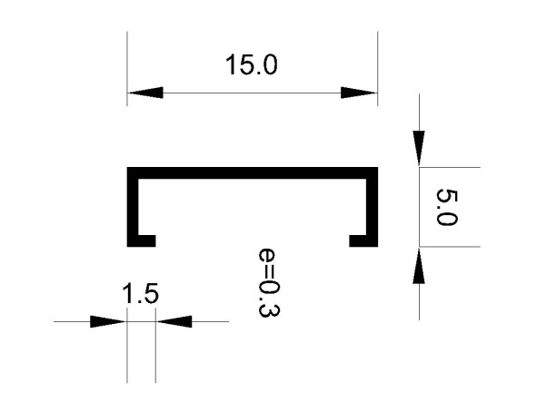
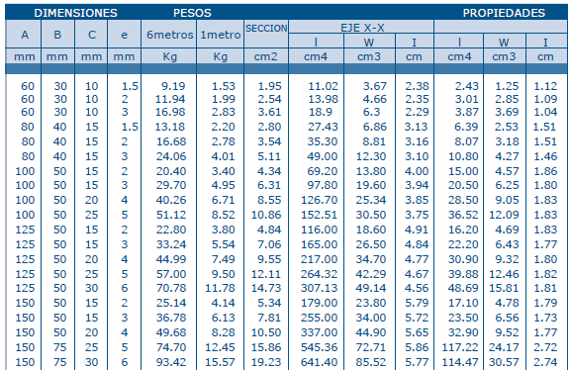
ANÁLISIS DE ENTREPISO
$$A=7.81 cm^{2}$$
$$I_{x−x}=255 cm^{4}$$
$$S_{x}=34 cm^{3}$$

Slide 33
ANÁLISIS DE ENTREPISO
$$W=0.40\frac{T}{m}$$
$$P=0.24 T$$
$$M_{Máx}=2.13 T.m$$

Slide 34
ANÁLISIS DE ENTREPISO
$$\overline{y}$$
$$B=min\left\{\begin{aligned}\frac{L}{4}=150 cm \\ B_{0}=65 cm \\ 16∗t_{s}+b_{f}=72 cm\end{aligned}\right.$$
$$B=65 cm$$
$$n=\frac{E_{acero}}{E_{concreto}}=\frac{2,100,000}{210,000}=10$$
$$\frac{B}{n}=\frac{65}{10}=6.5 cm$$
$$\overline{y}=\frac{39∗18+7.81∗7.5}{46.81}=16.25$$
$$I=\frac{6.5∗6^{3}}{12}+39∗{\left(3−1.12\right)}^{2}+255+7.81∗{\left(7.5+1.12\right)}^{2}=1090.15$$

Slide 35
CONECTORES DE CORTE
Conector | f’c=210 Kg/cm2 | f’c=245 Kg/cm2 | f’c>280 Kg/cm2
½’’ x 2’’ | 2,320.00 | 2,500.00 | 2,680.00
5/8’’ x 2 ½’’ | 3,640.00 | 3,910.00 | 4,180.00
¾’’ x 3’’ | 5,230.00 | 5,680.00 | 6,050.00
7/8’’ x 3 ½’’ | 7,500.00 | 7,640.00 | 8,180.00

Slide 36
CONECTORES DE CORTE
$$N_{1}=\frac{\frac{0.85∗f^{′}c∗A_{c}}{2}}{q}$$
$$N_{1}=\frac{\frac{0.85∗210∗6∗60}{2}}{2320}=14$$
Se necesitan al menos 14 conectores de corte en el vano central de la viga

Slide 37
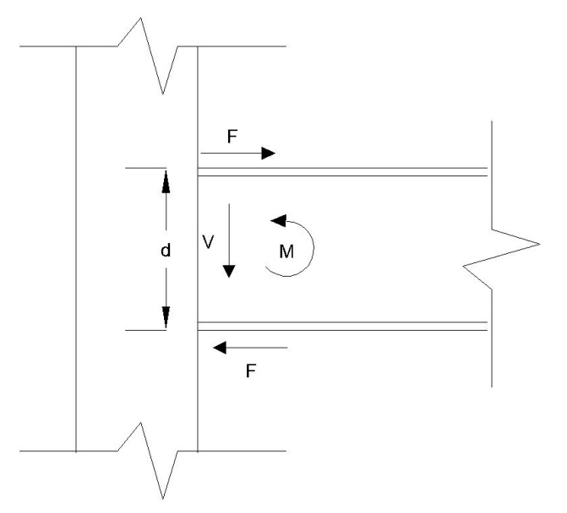
SUELDAS

Slide 38
SUELDAS
$$σ_{T−C}=\frac{F}{A}$$
Para el electrodo E-6011
$$σ_{T−C}=\frac{60 Ksi}{3}=1406\frac{Kg}{cm^{2}}$$
Para el caso de la soldadura del alma, esta se encuentra sometida a corte. El esfuerzo cortante está determinado por:
$$τ=\frac{V}{A}$$
Donde $τ$ es el esfuerzo admisible al corte del metal depositado. Este se establece como el 70% de la resistencia a tracción y compresión ($σ_{T−C}$).

Slide 39
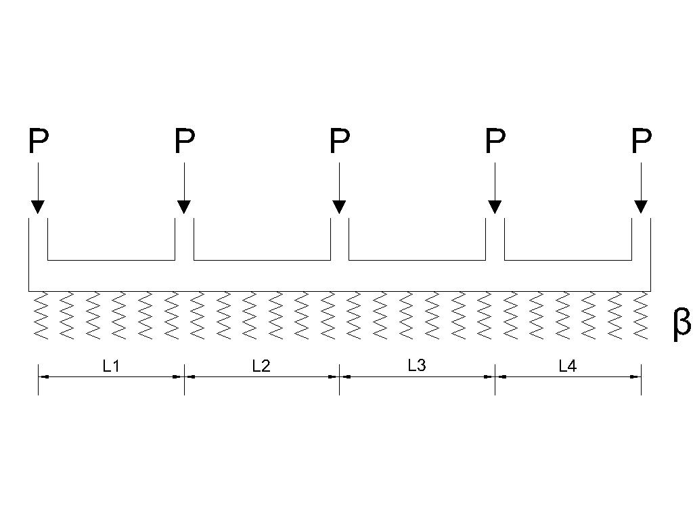
CIMENTACIÓN

Slide 40
CIMENTACIÓN

Slide 41
MODELAMIENTO DE LA ESTRUCTURA EN COMPUTADOR

Slide 42
MODELAMIENTO DE LA ESTRUCTURA EN COMPUTADOR

Slide 43
PROCESAMIENTO DE RESULTADOS
Los resultados obtenidos del modelamiento en computador se han procesado utilizando una hoja electrónica.
Columnas
Vigas

Slide 44
PRIMEROS RESULTADOS

Slide 45
PRIMEROS RESULTADOS

Slide 46
ALTERNATIVA DE SOLUCIÓN
RECONSTRUCCIÓN

Slide 47
ALTERNATIVA DE SOLUCIÓN
BLOQUE F
En el Bloque F, se puede comprobar que al ser dividido, los esfuerzos producidos por los asentamientos, desaparecen, por lo que las columnas trabajan de mejor manera, sin la necesidad de reforzar.
BLOQUE G
De igual manera el Bloque G, ya que se encuentra separado de las demás estructuras, los asentamientos no afectan a este edificio, por lo que no existen esfuerzos adicionales. Las columnas en este caso tampoco necesitan ser reforzadas.
GRADAS
Las columnas de las gradas al liberarse de los efectos producidos por los asentamientos, no resisten esfuerzos adicionales, y no es necesario reforzar.

Slide 48
ALTERNATIVA DE SOLUCIÓN
BLOQUE F2
El bloque F2 será reconstruido, por presentar esfuerzos extremadamente altos, conservando misma concepción de los elementos anteriores, es decir con vigas de cimentación de hormigón armado con alas, columnas tubulares metálicas rellenas de hormigón y acero de refuerzo, vigas metálicas tipo I, y entrepiso compuesto por una loseta de hormigón y correas metálicas, que actúan como un elemento monolítico.
Para evitar posibles problemas futuros con los asentamientos, es necesaria la reposición del suelo para este bloque, con la condición que este sea de una capacidad de carga admisible de mínimo 15 T/m2, con un factor de seguridad de FS=3.

Slide 49
CIMENTACIÓN
La cimentación en los bloques F, G y gradas, no presentan problemas, al estar asentados sobre suelo con una capacidad portante de $qa=20\frac{T}{m2}$, en un sector y $qa=6\frac{T}{m^{2}}$, en otro sector.

Slide 50
CIMENTACIÓN
Es necesario realizar una reposición de suelo en el sitio donde se asentará el nuevo bloque F2. El suelo deberá tener una capacidad portante $qa=15\frac{T}{m2}$ con FS=3, como mínimo.
Para el bloque F2, se utilizará el mismo sistema anterior que consta de vigas de cimentación de hormigón con alas, en los dos sentidos, utilizando las mismas secciones originales, con ciertas correcciones.

Slide 51
BLOQUE F2 NUEVO

Slide 52
REFORZAMIENTO ENTREPISO
$$Area original=43.81 cm^{2}$$
$$I_{original}=1,070.56 cm^{4}$$
$${\overline{y}}_{original}=16.12 cm$$

Slide 53
REFORZAMIENTO ENTREPISO
$$\overline{y}=\frac{A_{original}∗{\overline{y}}_{original}+A_{varilla}∗y_{varilla}}{A_{original}+A_{varilla}}$$
$$\overline{y}=14.86 cm$$
$$I=1,070.56+{\left(16.12−14.86\right)}^{2}\left(43.81\right)+2\left(0.32+4.021∗{\left(14.86−1.10\right)}^{2}\right)=2,663.40 cm^{4}$$
$$σ=\frac{M∗c}{I}$$
$$σ=\frac{2.13∗{10}^{5}∗14.86}{2663.40}=1,188.39\frac{Kg}{cm^{2}}<F_{admisible}$$
$$A_{varilla}=2.01 cm^{2}$$
$$I_{varilla}=\frac{π∗r^{4}}{4}=\frac{π∗{\left(\frac{1.6}{2}\right)}^{4}}{4}=0.32 cm^{4}$$

Slide 54
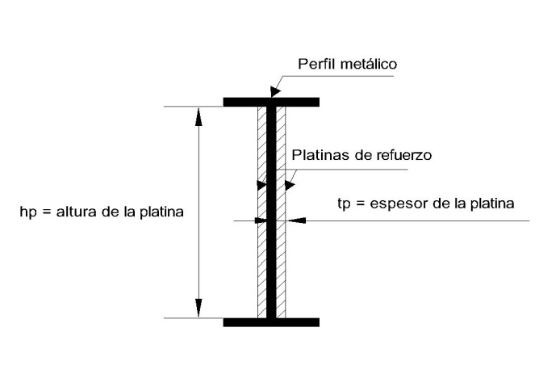
REFORZAMIENTO VIGAS

Slide 55
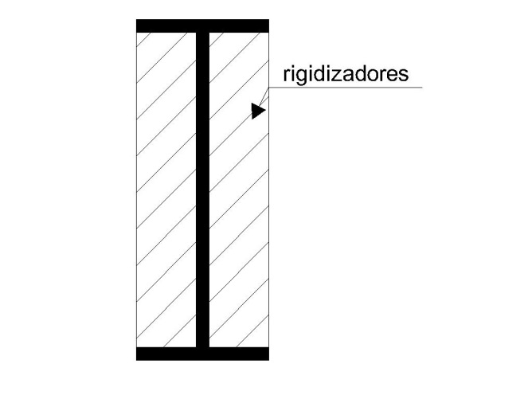
REFORZAMIENTO VIGAS
Para utilizar el reforzamiento lateral es necesario colocar rigidizadores
$$tr≥\frac{hr}{12}∗\sqrt{\frac{fy}{2320}}$$
$$Lb=0.17∗r_{y}∗\frac{E}{Fy}$$

Slide 56
REFORZAMIENTO VIGAS
$$I_{y}=\frac{tr∗b^{3}}{12}+\frac{18∗tw∗tw^{3}}{12}$$
$$r_{y}=\frac{I_{y}}{tr∗b+18∗tw^{2}}$$

Slide 57
REFORZAMIENTO COLUMNAS
DE FORMA ANÁLOGA A LA ANTERIOR SE PRESENTA EN HOJAS ELECTRÓNICAS
BLOQUE F
BLOQUE G
GRADAS
PLANOS

Slide 58
PRESUPUESTO
DESCRIPCIÓN | UNIDAD | CANTIDAD | P.UNITARIO | TOTAL
BLOQUE F
ACERO ESTRUCTURAL A36 | kg | 3,790.00 | 3.49 | 13,227.10
BLOQUE G
ACERO ESTRUCTURAL A36 | kg | 6,500.00 | 3.49 | 22,685.00
BLOQUE F2
ACERO ESTRUCTURAL A36 | kg | 24,750.00 | 3.49 | 86,377.50
HORMIGÓN EN LOSA F'C=210 KG/CM2 | m3 | 70.00 | 141.54 | 9,907.80
HORMIGON ARMADO F´C=210 COLUMNAS INCLUYE ENCOFRADO | m3 | 28.00 | 491.62 | 13,765.36
HORMIGÓN EN VIGAS DE CIMENTACIÓN F'C= 210 KG/CM2 | m3 | 90.00 | 186.23 | 16,760.70
ACERO DE REFUERZO EN BARRAS FY=4200 KG/CM2 | kg | 4,400.00 | 1.79 | 7,876.00
RELLENO COMPACTADO CON MATERIAL DE MEJORAMIENTO | m3 | 780.00 | 20.81 | 16,231.80
EXCAVACIÓN A MÁQUINA | m3 | 780.00 | 9.64 | 7,519.20
DESALOJO DE MATERIAL DE EXCAVACIÓN | m3 | 975.00 | 1.86 | 1,813.50
COSTOS INDIRECTOS/IMPREVISTOS | U | 1.00 | 49,040.99 | 49,040.99
 | TOTAL: |  |  | 245,204.95

Slide 59
CONCLUSIONES
La solución al problema está principalmente en separar las estructuras para que así, cada una de las estructuras independientes, se estabilicen y los efectos de los asentamientos no afecten a todos los edificios. Entre edificios independientes deberá existir una junta sísmica de 10 cm.
La cimentación deberá ser separada únicamente en el bloque F2 .

Slide 60
CONCLUSIONES
Los elementos que conforman las gradas, una vez que se han liberado, no presentan problemas, por lo que no necesitan reforzamiento.
Las vigas de cimentación de los bloques F, G y gradas, no presentan problemas, por cuanto no es necesario colocar un reforzamiento en las mismas. Los esfuerzos en el suelo no superan la capacidad admisible del mismo.

Slide 61
CONCLUSIONES
Las vigas de los bloques F y G se encuentran sobrecargadas (en un rango del 1% al 74% por lo que necesitan ser reforzadas. Para esto se colocarán placas a los lados del alma, como se presentan en los planos anexos al proyecto, lo que permitirá que los esfuerzos tanto de compresión como de tensión en las fibras extremas, puedan controlarse.

Slide 62
CONCLUSIONES

Slide 63
CONCLUSIONES
Las columnas de los bloques F, G y gradas presentan gran resistencia debido a la combinación de sus materiales, y los esfuerzos que actúan en ellos son inferiores a los admisibles por lo que no necesitan reforzamiento.
Los entrepisos de los bloques F y G debe reforzarse aumentando a las correas dos varillas de 16 mm de diámetro, debidamente soldadas, logrando así que los esfuerzos generados sean controlados y por tanto, menor a los admisibles.

Slide 64
CONCLUSIONES
El bloque F2 antiguo deberá ser derrocado en su totalidad, por presentar además de los asentamientos, esfuerzos extremadamente grandes en sus elementos. El reforzamiento del mismo sería técnica y económicamente inviable.

Slide 65
CONCLUSIONES
Es necesario hacer una reposición del suelo donde se encuentra fundado el edificio F2, para evitar futuros problemas de asentamientos como los que se han venido presentando hasta la fecha. El material de reposición deberá tener una capacidad portante mínima de $qa=15\frac{T}{m^{2}}$ para poder soportar las cargas provenientes de las superestructuras.
Las vigas de cimentación del nuevo bloque F2 tendrán secciones parecidas a las originales, y los detalles indicados en los planos anexos al presente trabajo.

Slide 66
CONCLUSIONES
Las columnas del nuevo bloque F2 tendrán la misma configuración que las anteriores.
Las vigas serán de acero A-36 fabricadas en taller con las secciones que se indican en los planos.
El entrepiso constará de una loseta de hormigón que trabaja monolíticamente con correas metálicas espaciadas a 65 cm, como se muestran en los planos.
El costo del proyecto es de 245,204.95 USD (doscientos cuarenta y cinco mil doscientos cuatro dólares con noventa y cinco centavos).

Slide 67
RECOMENDACIONES
En el presente trabajo no se ha considerado una evaluación minuciosa del estado del edificio, por lo que se recomienda, para un diseño definitivo, realizar un estudio a fondo de los elementos estructurales, en los cuales se deberá incluir pruebas de radiografía en todos los miembros y sueldas que componen el edificio, como especifica la norma. En nuestro medio las sueldas no son revisadas en un buen porcentaje.
Para los reforzamientos de los elementos, se deberá cuidar que las nuevas secciones funcionen correctamente, es decir se debe cuidar el proceso de suelda de las nuevas piezas.

Slide 68
RECOMENDACIONES
Para evitar nuevos problemas con el suelo, se recomienda construir elementos de drenaje en los edificios analizados, y de la misma manera considerar en el bloque de parqueaderos y jardineras del conjunto habitacional.
Es necesario que los dueños de los departamentos afectados, realicen un análisis a las soluciones que se plantean en el presente trabajo, puesto que aquí se presentan soluciones radicales y técnicamente correctas, sin embargo la decisión final la tendrán los afectados, dependiendo de la situación social, económica y legal.

